Slide 1
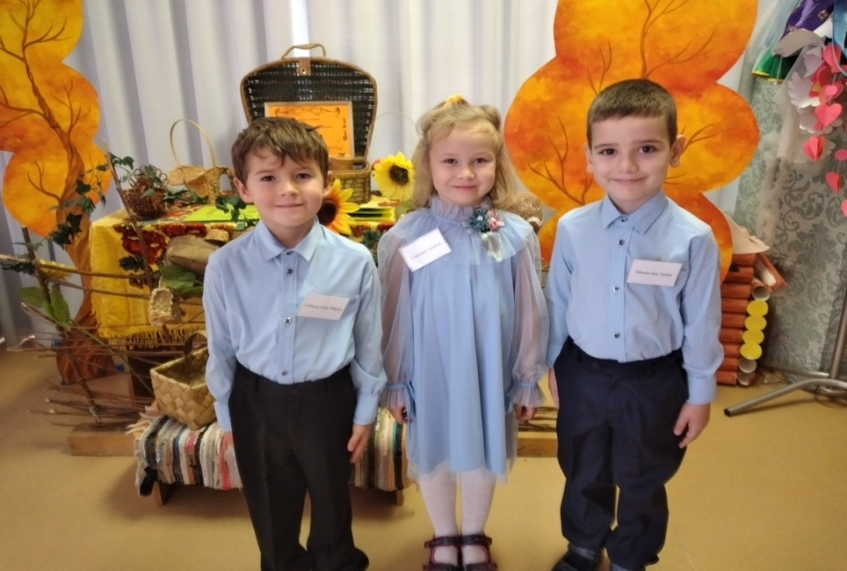
ИССЛЕДОВАТЕЛЬСКИЙ ПРОЕКТ «Искусство плетения изделий из природного материала»
Муниципальное бюджетное дошкольное образовательное учреждение – детский сад № 19
620036 г. Екатеринбург, ул. Муранова, 16 тел.:+7/343/300-19-40
E-mail: mdou19@eduekb.ru
Педагог - руководитель проекта: Крашенинникова Ирина Александровна
Участники проекта:
Старшая группа «Солнышко»

Slide 2
Паспорт проекта
Назначение: Проект предназначен для детей старшего и подготовительного к школе возраста
Участники проекта: Дети, педагоги, родители
Срок реализации: Среднесрочный – 1 месяц (01.09.2022 – 01.10.2022)
Вид проекта: Исследовательский
Форма проведения: Групповая
Номинация: Промыслы народов России

Slide 3
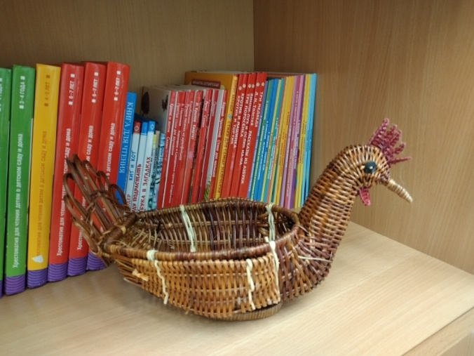
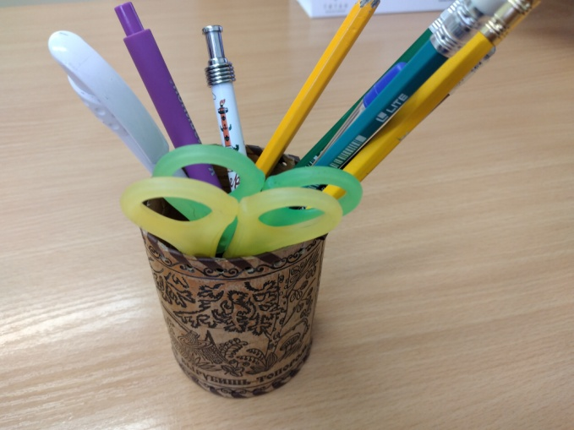
Актуальность
Необходимость данного проекта вызвана интересом детей старшей группы к необычным на их взгляд предметам. Внимание привлекли два сувенирных предмета воспитателя на столе - стакан для карандашей из бересты и курочка, сплетенная из лозы.
Дети с увлечением слушали педагога, о том что человек издавна стремился украсить своё жилище и всё, с чем ему приходилось сталкиваться в быту. При изготовлении любой вещи народный мастер думал не только о её практическом назначении, но и не забывал о красоте. Красота и польза в его творчестве всегда были неотделимы. После беседы о народных промыслах дети стали приносить предметы из дома, выполненные из природного материала, поэтому было решено организовать небольшой музей «Искусство плетения изделий из природного материала».

Slide 4
Цель: формирование представлений детей старшего дошкольного возраста о предметах быта народов России из природного материала, посредством создания музея в чемодане. Задачи: - Познакомиться с природными материалами: лоза, береста, солома. - Познакомиться с изделиями промыслов лозоплетения, берестоплетения и плетения изделий из соломы. - Оформить музей в чемодане «Искусство плетения изделий из природного материала».
Гипотеза: В процессе формирования представлений детей старшего дошкольного возраста о предметах быта из природного материала через создание музея, способствует развитию патриотизма, любознательности к истории промыслов народов России.

Slide 5
Новизна: Воспитанники имеют возможность приобщиться к культурным и историческим традициям народов России, соприкоснуться с прошлым через живое восприятие, через реальный предмет – музейный экспонат, стать непосредственным участником действия. Музей обладает уникальным потенциалом социально-воспитательной работы с детьми, помогает детям понять язык вещей, постичь их культурное значение и рукотворность, становятся незаменимыми помощниками в изучении культуры своего народа, воспитывает патриотические чувства и творчество.

Slide 6
Продукты проекта – музей в чемодане «Искусство плетения изделий из природного материала».
Материально-техническое обеспечение: -Выставка предметов быта из природного материала; -Иллюстративный материал; -Дидактические игры.
Информационное обеспечение: -Компьютер, проектор, сканер, принтер; -Интерактивная доска; -Интернет – ресурсы.

Slide 7
Подготовительный этап (1 неделя) 1.09. – 9.09
Изучение научно – методической литературы;
Разработка проекта;
Подготовка презентации о истории ремесла;
Подготовка дидактического материала;
Создание команды;
Привлечение родителей к участию в реализации проекта.

Slide 8
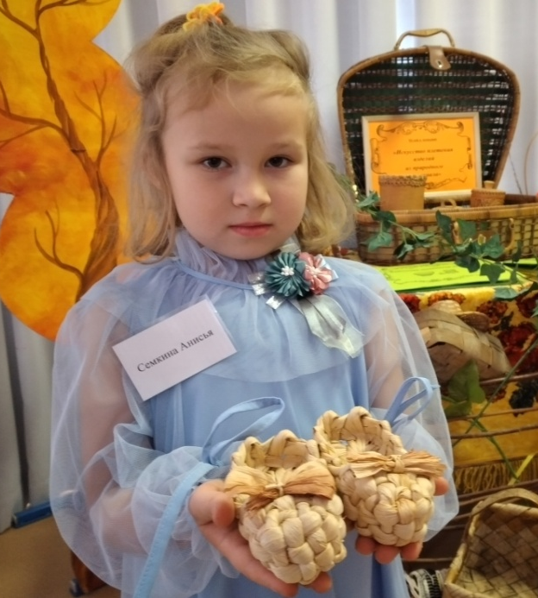
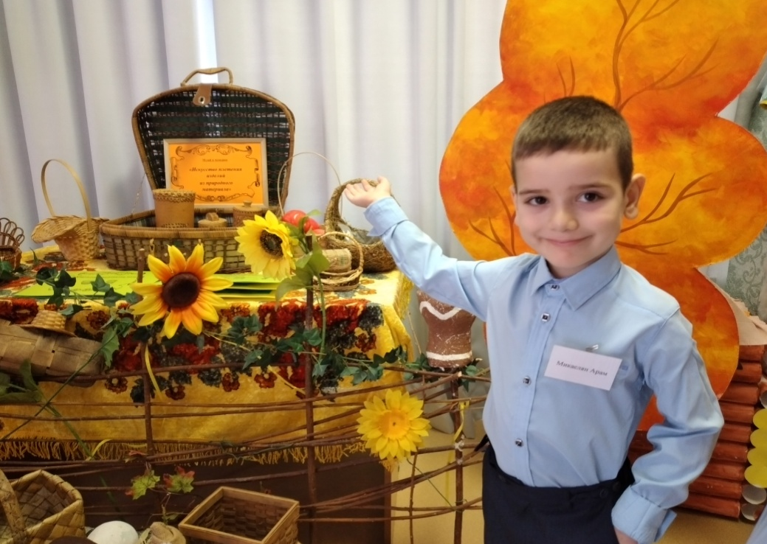
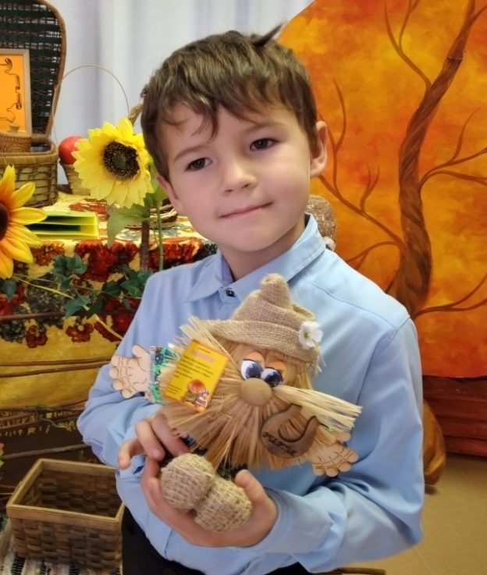
Основной этап
Внедрение проекта в группу детей старшего дошкольного возраста посредством кружковой деятельности юных экскурсоводов «Любознайки».

Slide 9
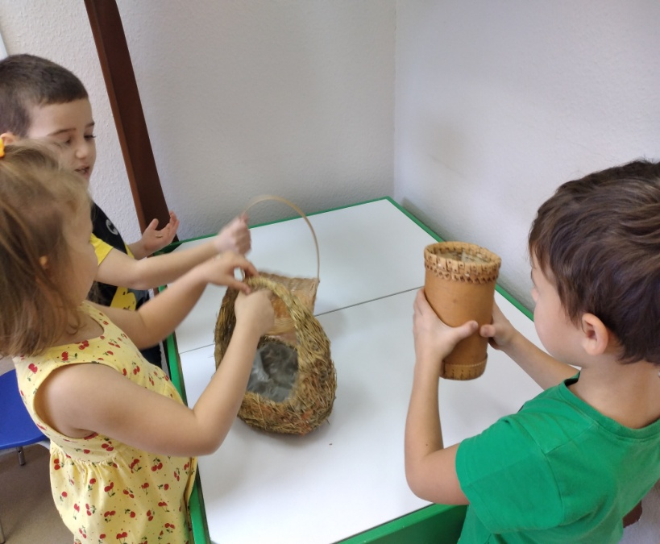
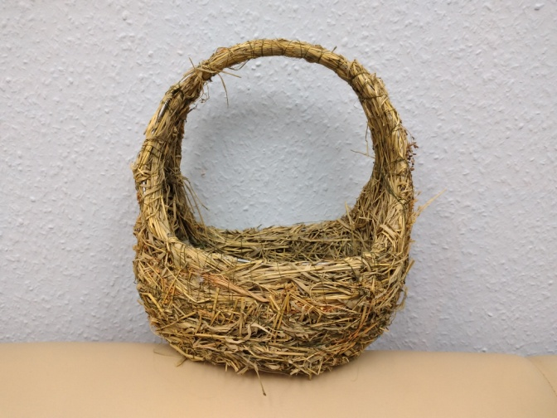
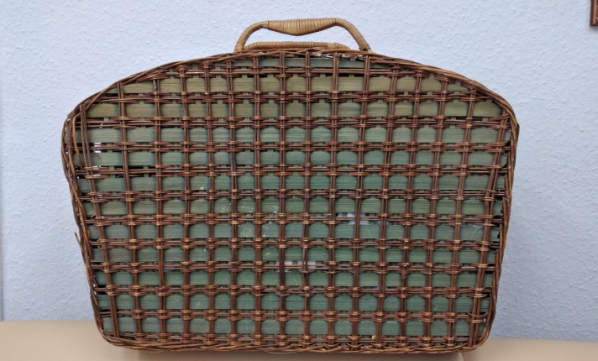
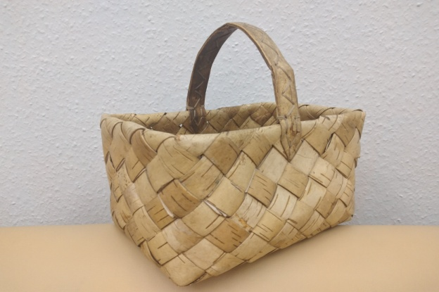
Основной этап (2 неделя) 10.09. – 16.09.
Знакомство с природным материалом: лоза, береста, солома.
Первые экспонаты музея.

Slide 10
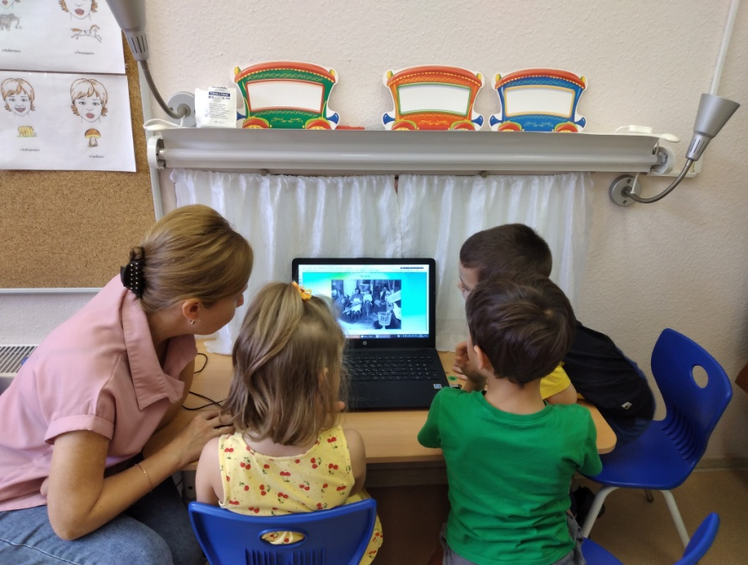
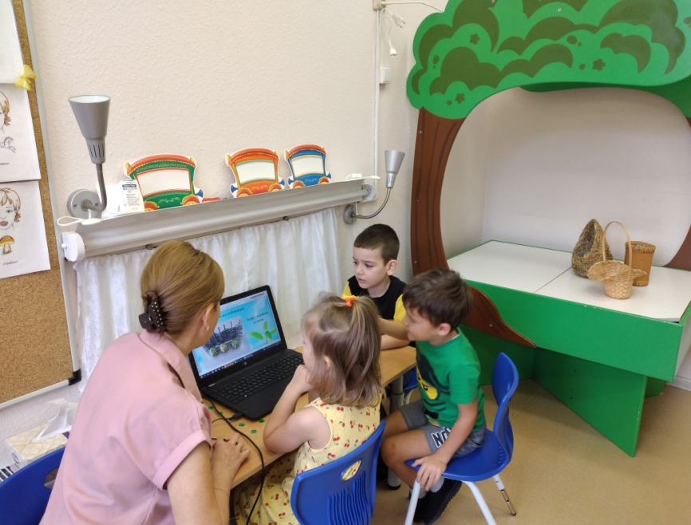
Основной этап (3 неделя) 17.09. – 23.09
Знакомство с промыслами лозоплетения, берестоплетения и плетения изделий из соломы»
Сбор и описание экспонатов музея.

Slide 11
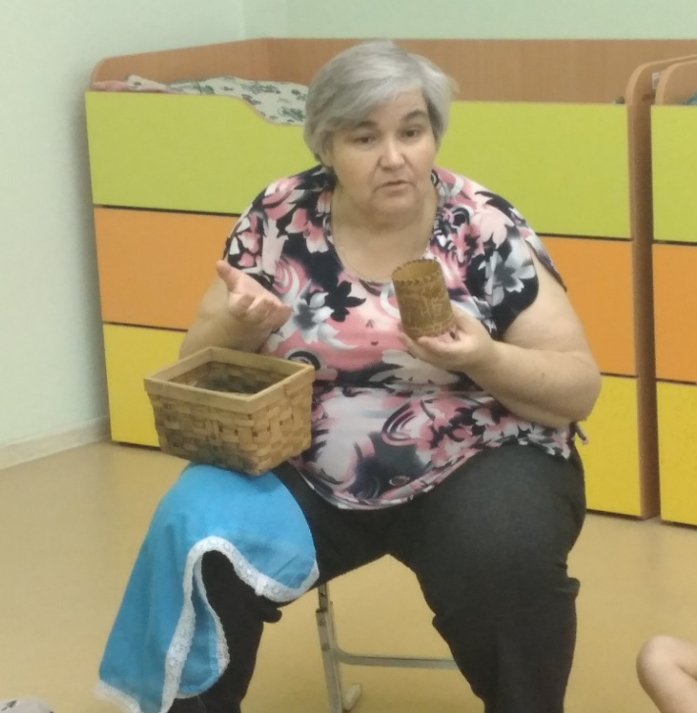
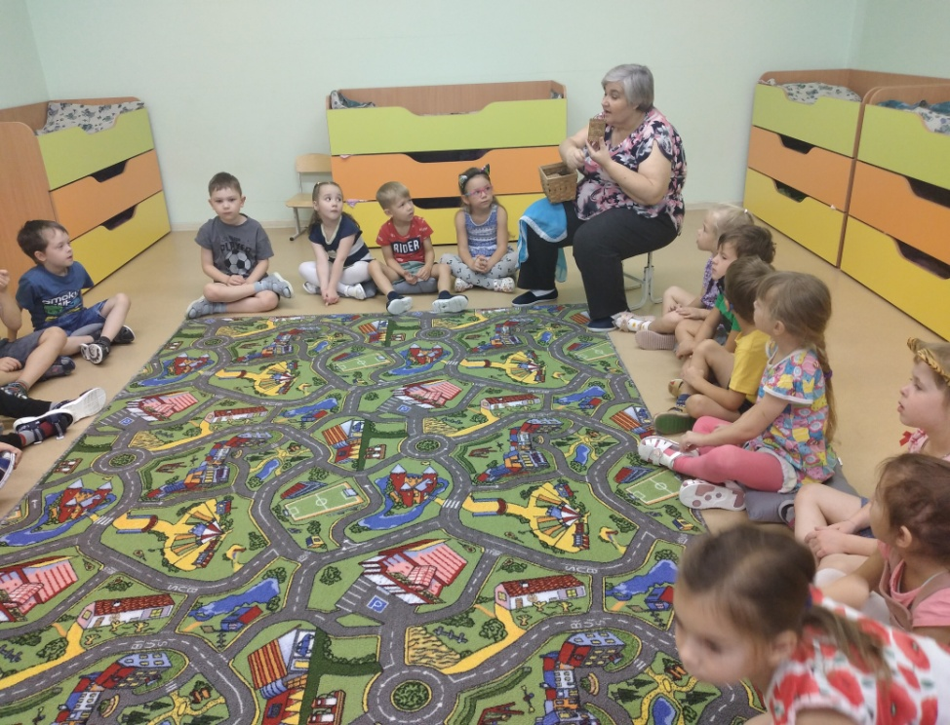
Основной этап (3 неделя) 17.09. – 23.09
Рассказы о некоторых экспонатах музея. В роли рассказчиков приглашались родители , а также активно поучаствовали бабушки детей.
Сбор и описание экспонатов музея .

Slide 12
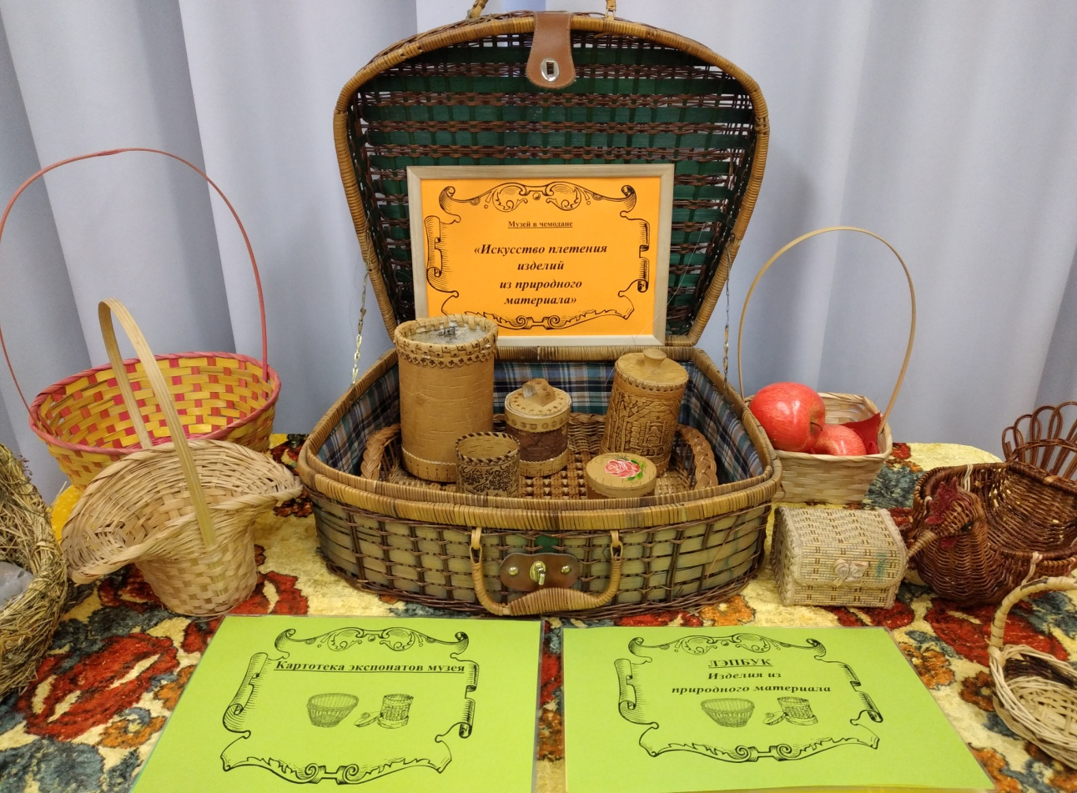
Основной этап (4 неделя) 24.09. – 26.09
Создание музея в чемодане «Искусство плетения изделий из природного материала».
Экспонаты музея были предоставлены родителями и педагогами детского сада.

Slide 13
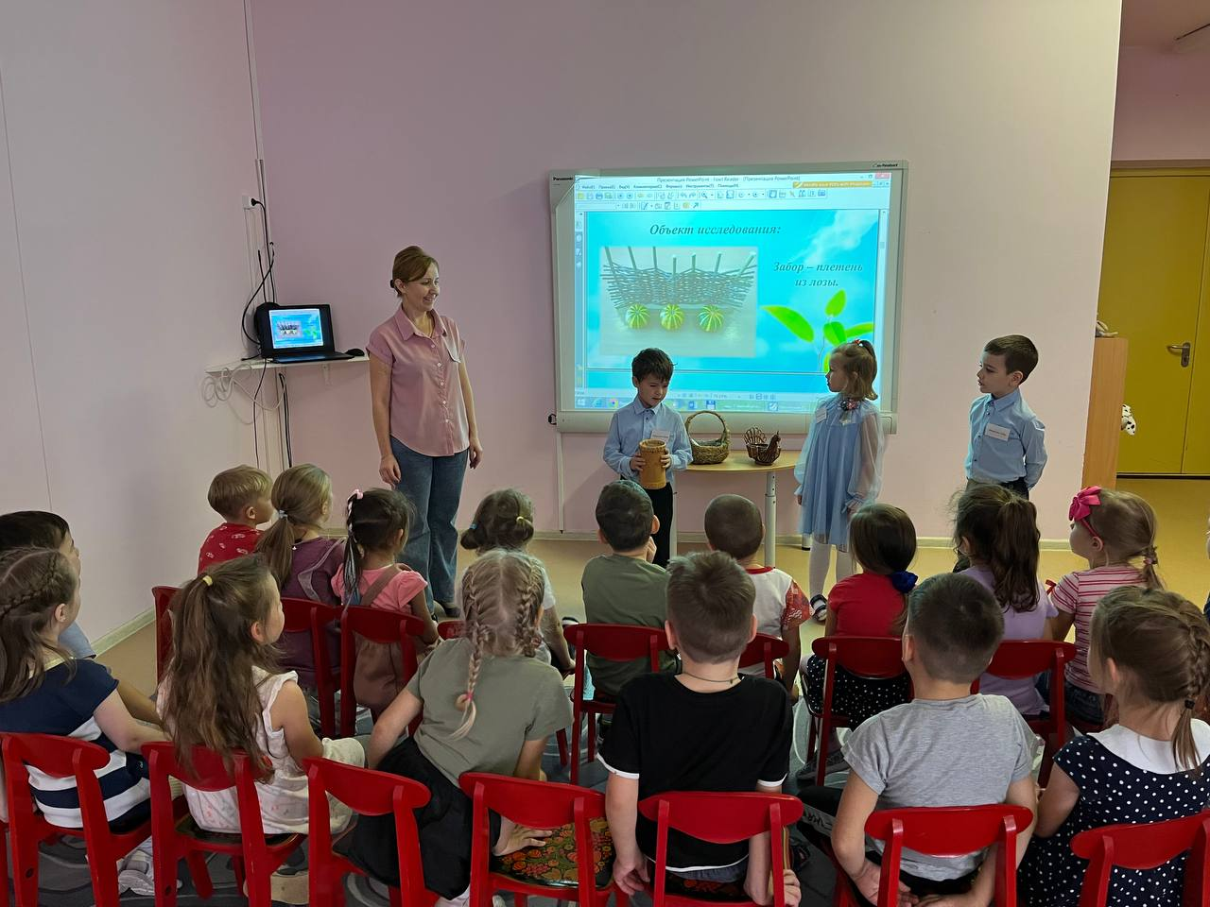
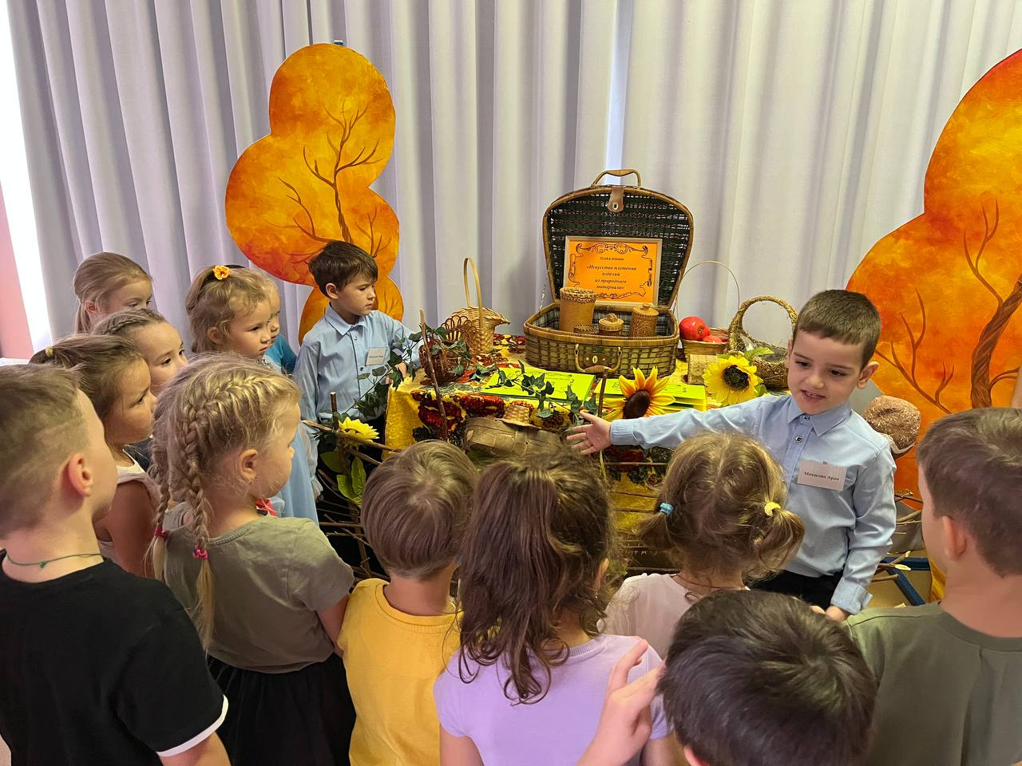
Заключительный этап
(4 неделя)
27.09.- 01.10
Команда юных экскурсоводов проводит экскурсию для воспитанников МБДОУ

Slide 14
Заключение
По окончании проекта у детей сформировалось стремление познавать окружающий мир, быть активными, самостоятельными, уверенными в своих силах и способностях. Дети с помощью взрослых пришли к выводу, что изделия из природного материала имеют свое основное достоинство — универсальность. Например, плетеные ёмкости для хранения — идеальная тара. Они гигиеничны, легки, удобны. Им можно придать любую форму. А что касается материала, то его даёт нам сама природа.
Перспектива на будущее: продолжать работу по познавательному развитию, через музейную практику.

Slide 15
